Slide 1
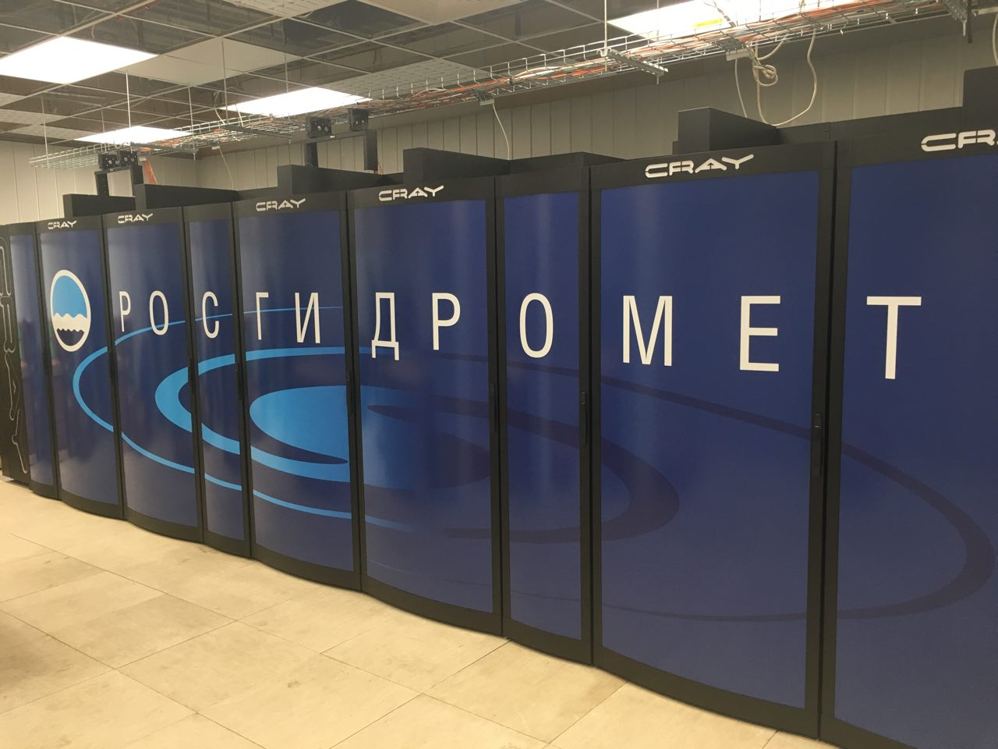
АРКТИКА:
прогноз погоды
и усвоение океанографических данных
Р.М. Вильфанд, Д.Б. Киктев, Ю.Д. Реснянский, Г.С.Ривин
(Гидрометцентр России,
МГУ им. М.В. Ломоносова)
РГУ нефти и газа
МОСКВА, 01 ноября 2018 г.

Slide 2
ПЛАН
Введение
Система численного прогноза погоды COSMO-Ru. Исследование опасных атмосферных процессов в Арктическом регионе и проблема прогнозирования и зволюции полярных циклонов
Система усвоения океанографической информации
Заключение

Slide 3
Часть 1.
Введение

Slide 4
ПРОЦЕССЫ в системе космос - океан - суша
КОСМОС
КОСМОС
РАДИАЦИЯ ЗЕМЛИ
(длинноволновая)
СОЛНЕЧНАЯ РАДИАЦИЯ
(коротковолновая)
Абсорбция
Отражение
Эмиссия
Вулканические
газы и частицы
Снег и лед
Облака
АТМОСФЕРА
АТМОСФЕРА
Взаимодействие
воздух – поверхность суши
Осадки
ветер
Взаимодействие
воздух-лед
Взаимодействие
воздух-океан
Осаждение
Антропогенные
Морской
лед
Течения
Озера и реки
Взаимодействие
лед – океан
СУЩА
ОКЕАН
Процессы
в почве
Подземная вода

Slide 5
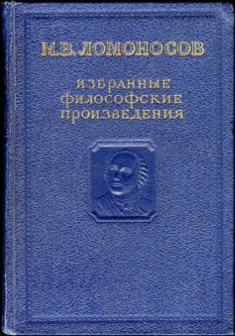
1753 г.: Что больше от всевышнего божества смертному дано и позволено быть может, как чтобы он перемены погод мог предвидеть? Что подлинно претрудно и едва постижимо быть кажется.
М. В. Ломоносов,
Слово о явлениях воздушных, от электрической силы происходящих // Избранные философские произведения //
М.: Госполитиздат, 1950.– С.216-233.

Slide 6
СОВРЕМЕННЫЕ ТЕНДЕНЦИИ РАЗВИТИЯ ЧИСЛЕННЫХ ПРОГНОЗОВ ПОГОДЫ И КЛИМАТА
Многодисциплинарность.
Бесшовность (следовательно, негидростатичность моделей).
Большие данные (big data).
Сферическая система координат, сетки типа треугольных.
Применение суперкомпьютерных вычислительных систем. Согласно списку ТОР500 (июнь 2018) https://www.top500.org/list/2018/06/?page=1 в число 100 самых быстрых суперкомпьютеров мира вошли 14 суперкомпьютеров, используемых метеорологическими службами для оперативных прогнозов погоды: Великобритании (20, 59, 60), Японии (25, 26), ЕЦСПП (36 и 37 места), Индии (39 и 66), Китая (74 ), Южной Кореи (75 и 76), Франции (81 и 82). Ометим, что среди первых 50 - 6. Замечание: метеослужбы Германии (170 место), Россия (172). Ломоносов-2 МГУ (72) Объединение больших коллективов для разработки и развития новых моделей окружающей среды.

Slide 7
Часть 2.
Система численного прогноза погоды
COSMO-Ru. Исследование опасных атмосферных процессов в Арктическом регионе
и проблема прогнозирования и эволюции полярных циклонов

Slide 8
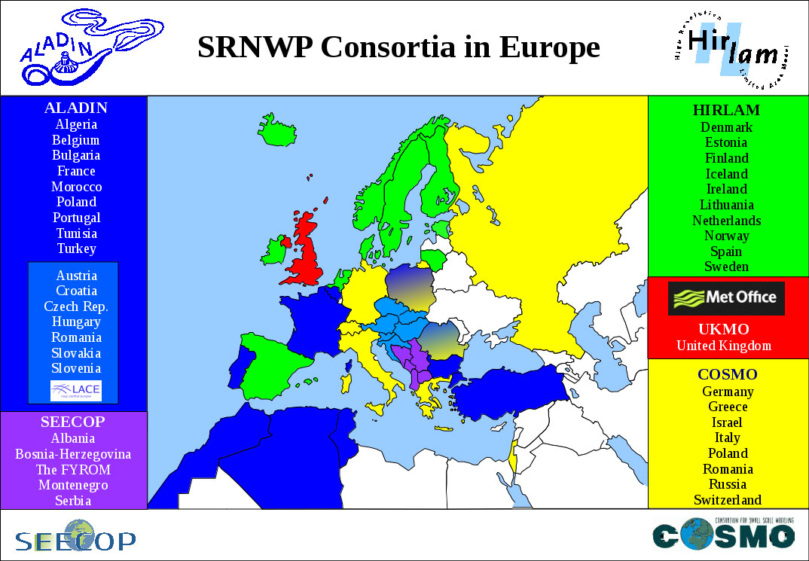
США: WRF (-ARW, -NMM)

Slide 9
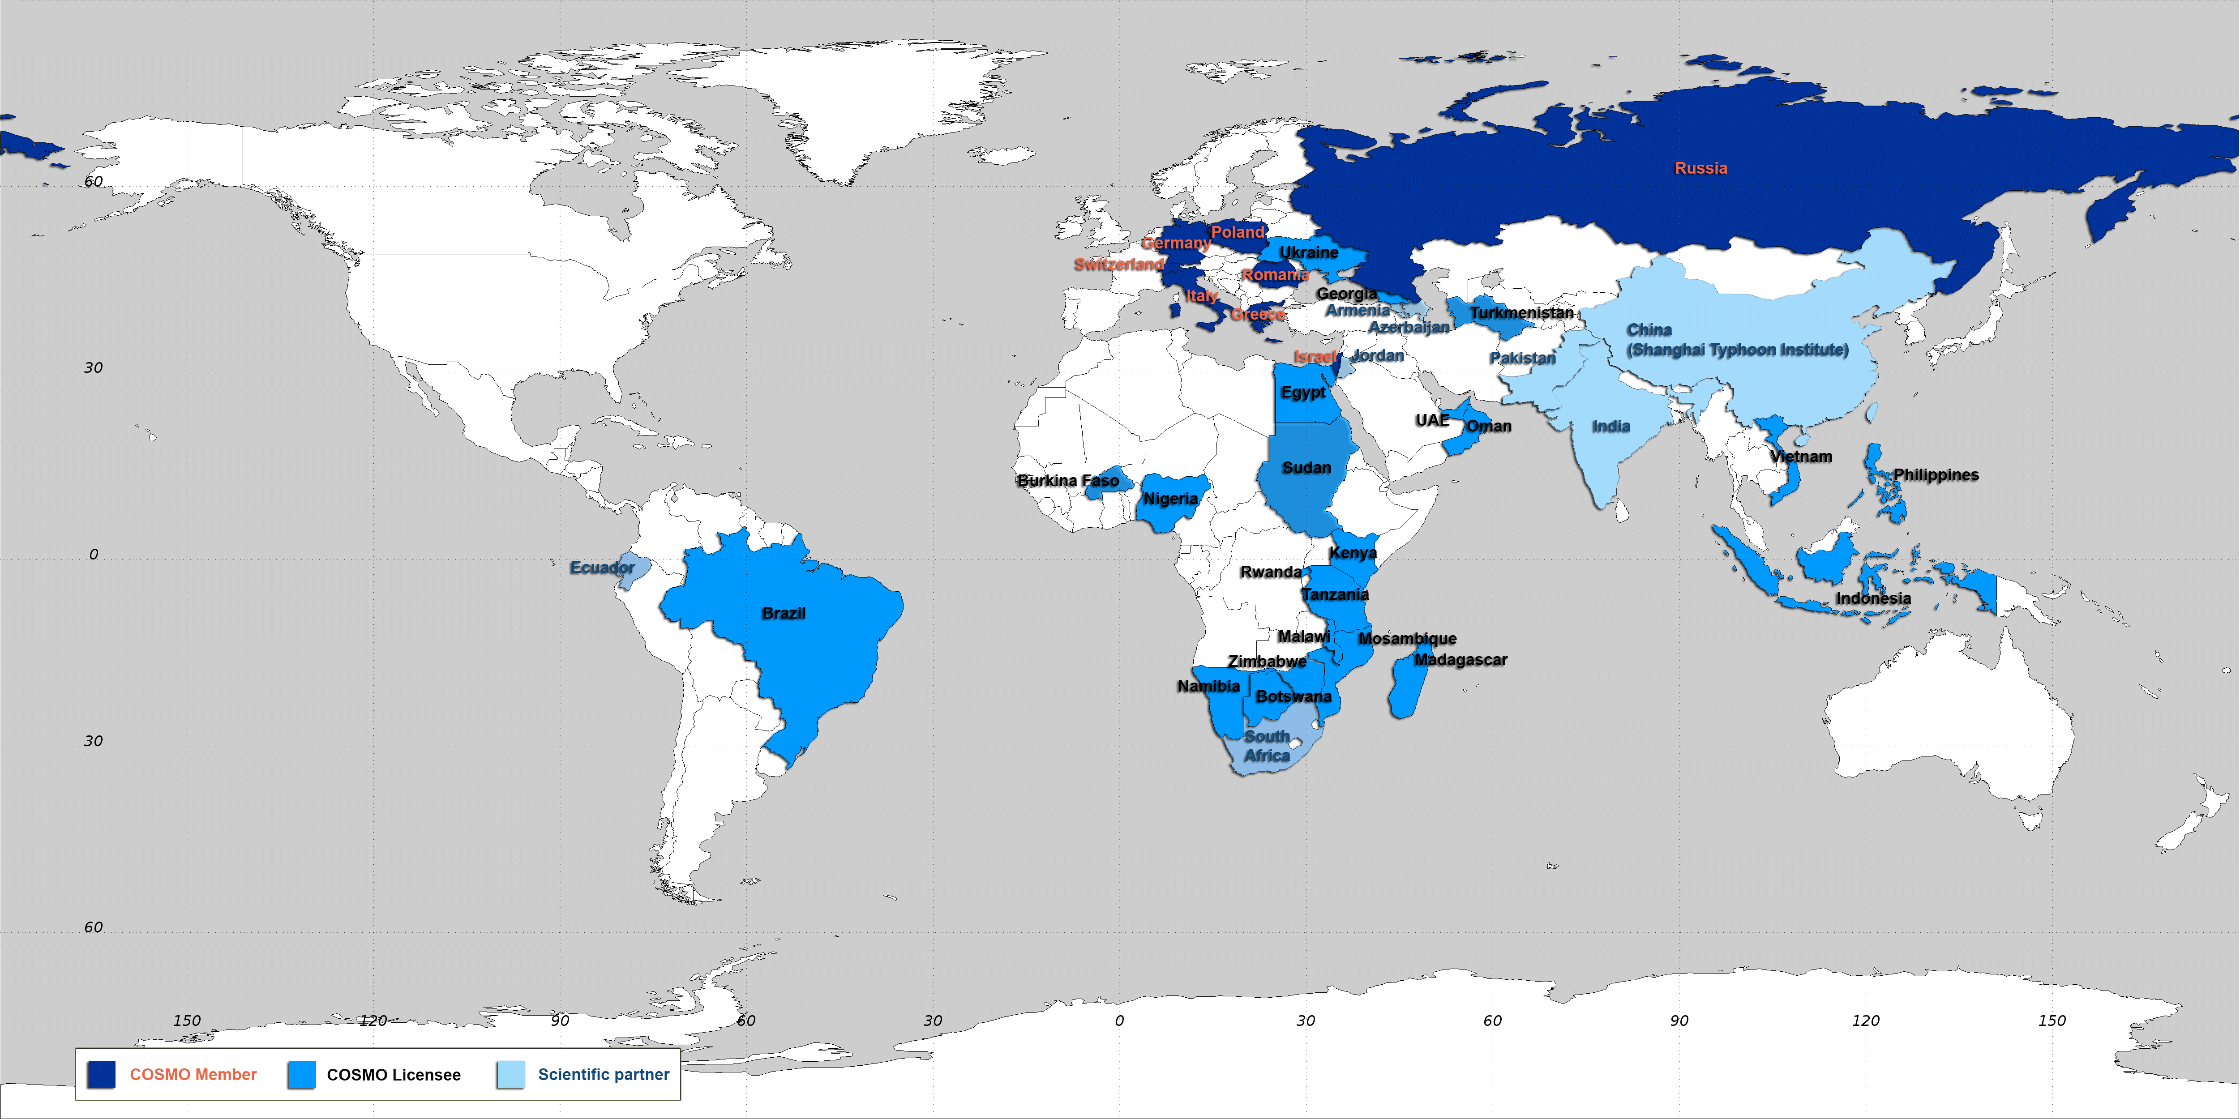
04 января 2018:
33 метеослужбы используют модель COSMO
7
14
14
2
8
21
8

Slide 10
Система уравнений модели COSMO

Slide 11
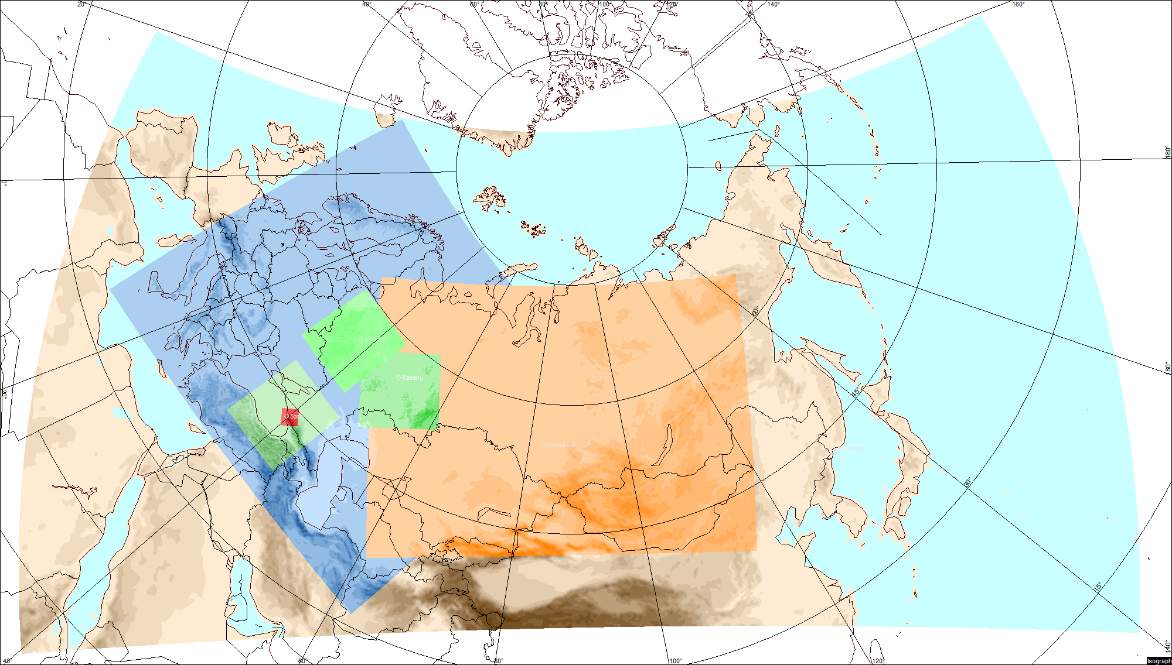
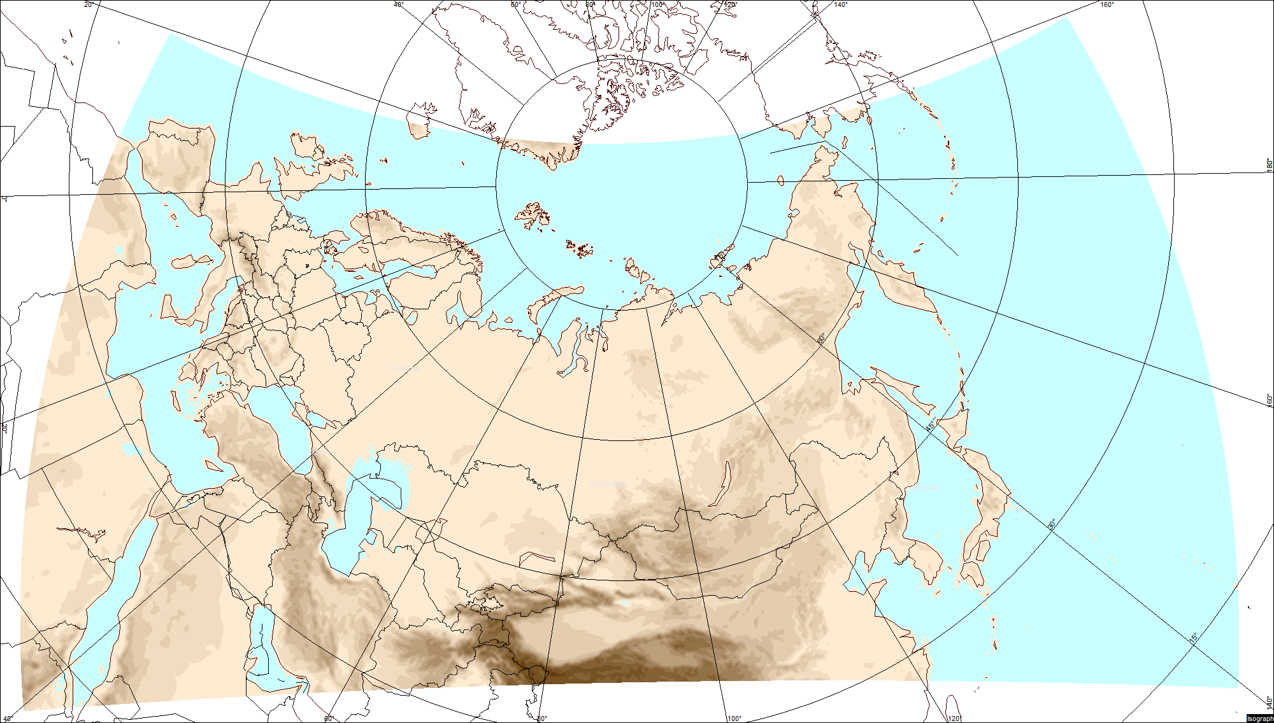
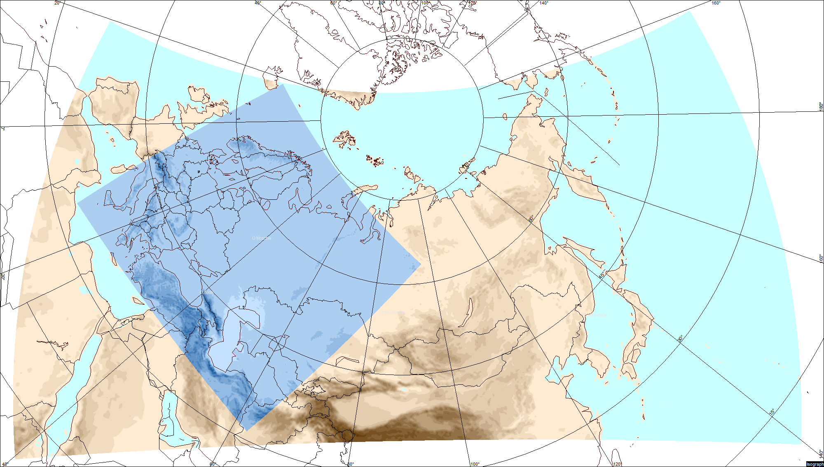
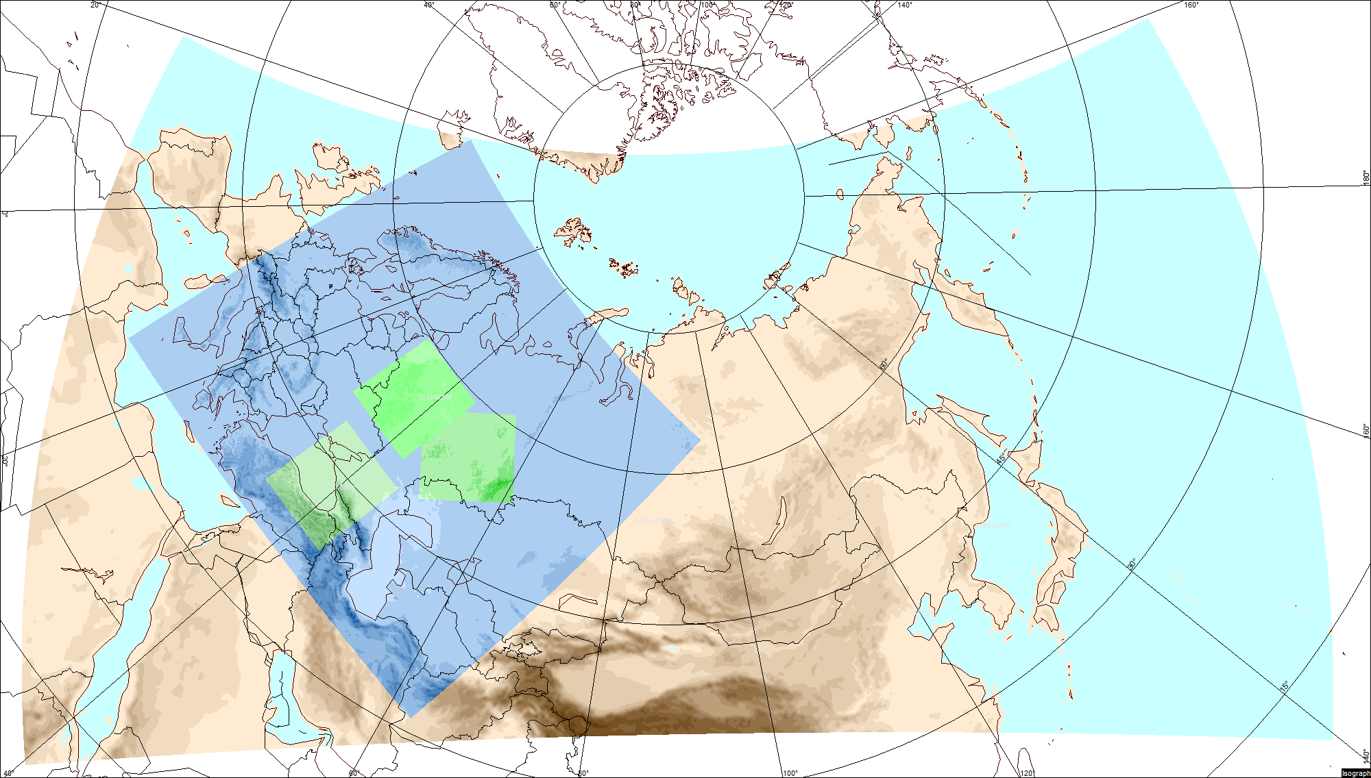
2018 июнь: Система COSMO-Ru (области оперативного прогноза погоды)
COSMO-Ru13 (ENA)
COSMO-Ru7
COSMO-Ru2
COSMO-Ru1
COSMO-Ru13Sib
Москва
Казань
Сочи
Новосибирск
Владивосток
Пекин

Slide 12
В настоящее время ежедневно (для 00, 06, 12 и 18 часов ВСВ) через 4 часа 40 мин. после срока наблюдения система COSMO-Ru7/2/1/13км:
за сутки подготавливает около 8000 прогностических карт и 1000 метеограмм,
автоматически рассылает их в прогностические учреждения Росгидромета,
выкладывает около 70 гб файлов в коде GRIB на ftp-серверы (за месяц > 2 Тб).

Slide 13
Система COSMO-Ru создана коллективом сотрудников следующих организаций:
ФГБУ ”Гидрометцентр России” (в том числе большая группа молодых выпускников кафедры метеорологии и климатологии географического факультета МГУ им. М.В.Ломоносова) ,
ФГБУ ”ГВЦ Росгидромета”,
Кафедра метеорологии и климатологии географического факультета МГУ им. М.В.Ломоносова,
ФГБУ ”СибНИГМИ”.

Slide 14
13 апреля 2011 г. ЦМКП приняла решение о ВНЕДРЕНИИ системы мезомасштабного прогноза погоды COSMO-Ru в оперативную практику в качестве базовой для использования в ФГБУ “Гидрометцентр России” и других прогностических учреждениях Росгидромета.
15 декабря 2016 г. ЦМКП приняла решение:
ВНЕДРИТЬ в оперативную практику по территории Московской области и ЦФО прогнозы осадков и скорости ветра по СOSMO-Ru2, как дополняющие и детализирующие основной метод прогноза по COSMO-Ru7;
ИСПОЛЬЗОВАТЬ прогнозы COSMO-Ru2 (температуры, ветра, осадков) по территории Северного Кавказа в оперативной практике в качестве ОСНОВНОГО численного метода краткосрочного прогноза погоды

Slide 15
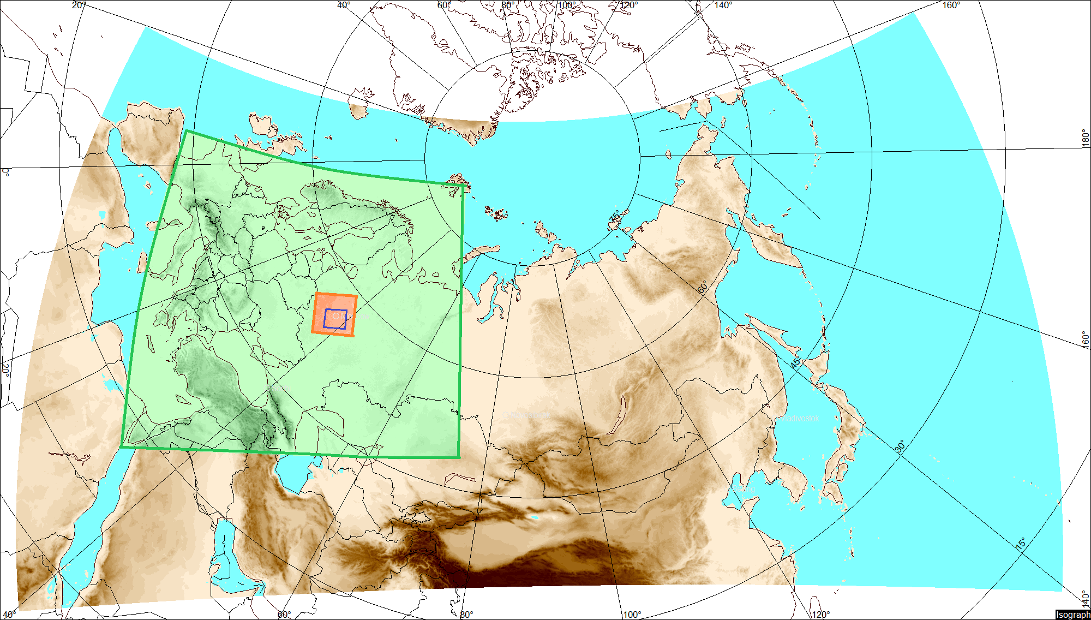
2018 октябрь: Система COSMO-Ru (возможные области оперативного прогноза погоды)
80 000 000 узлов
COSMO-Ru6 (ENA)
COSMO-Ru2
COSMO-Ru1
COSMO-Ru05MSK
Москва
Казань
Сочи
Новосибирск
Владивосток
Расчетные области COSMO-Ru1 для Сочи и COSMO-RuSib не показаны
Notes:
Области появляются по очереди

Slide 16
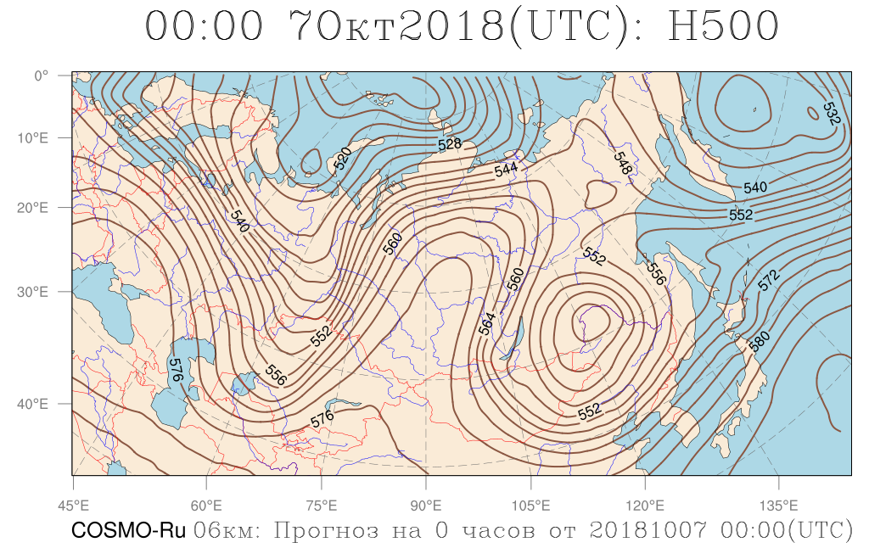
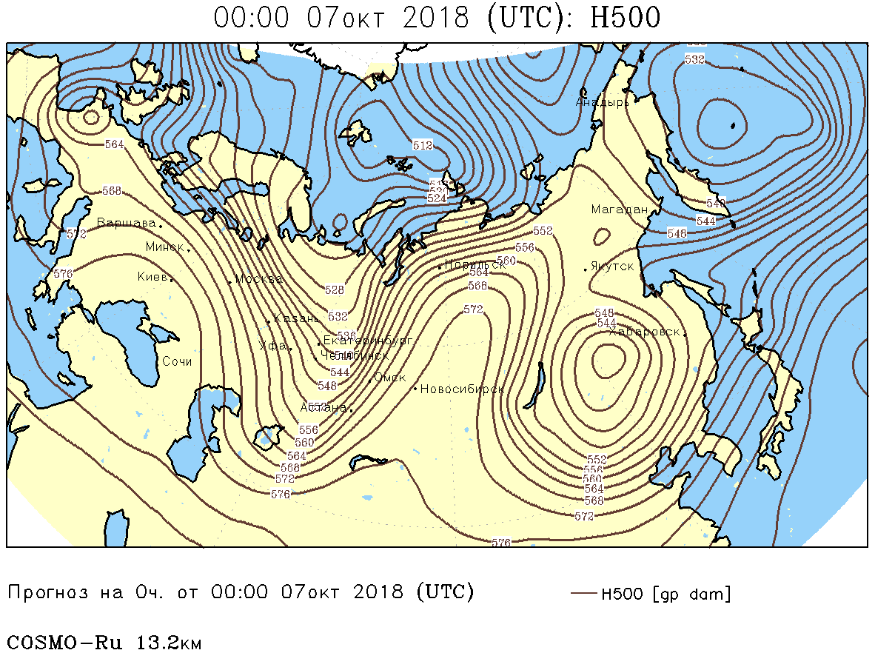
Прогноз по данным
за 00ч 7 октября 2018
COSMO-RuENA13
COSMO-RuENA06

Slide 17
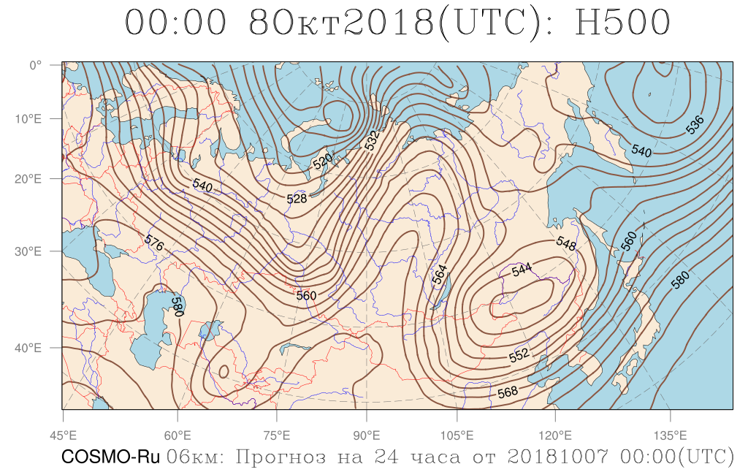
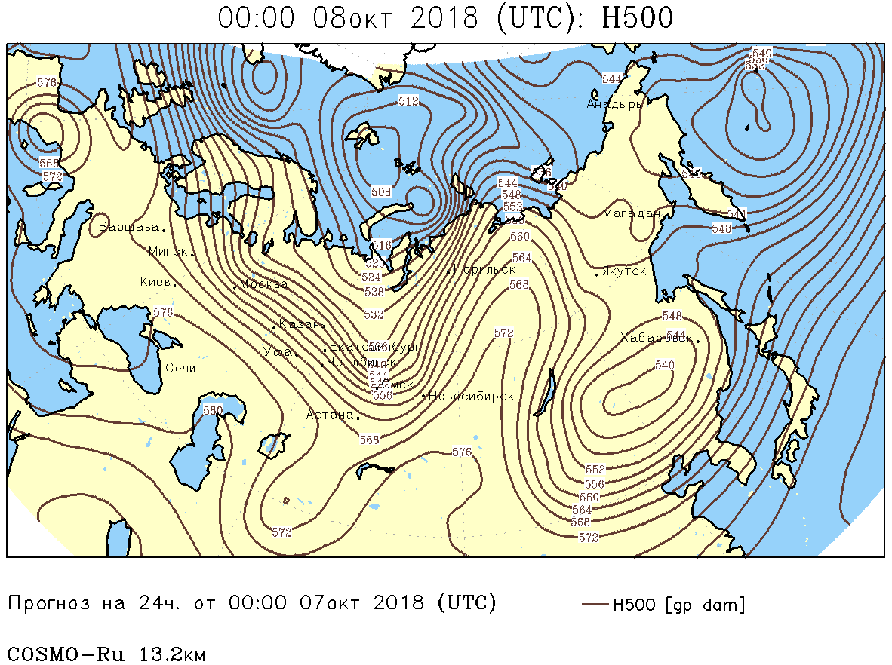

Slide 18
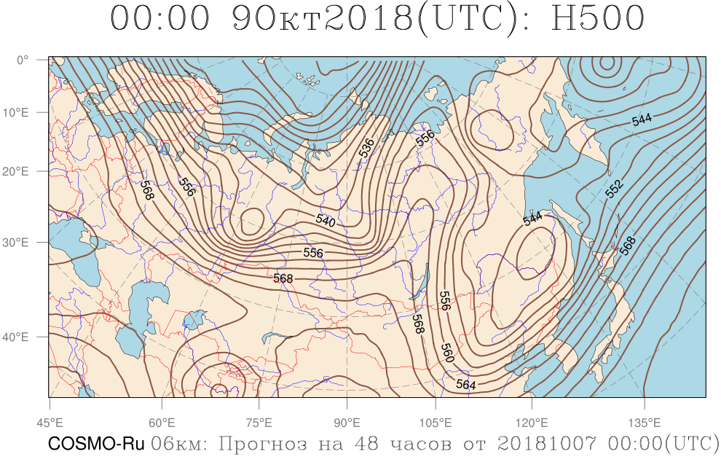
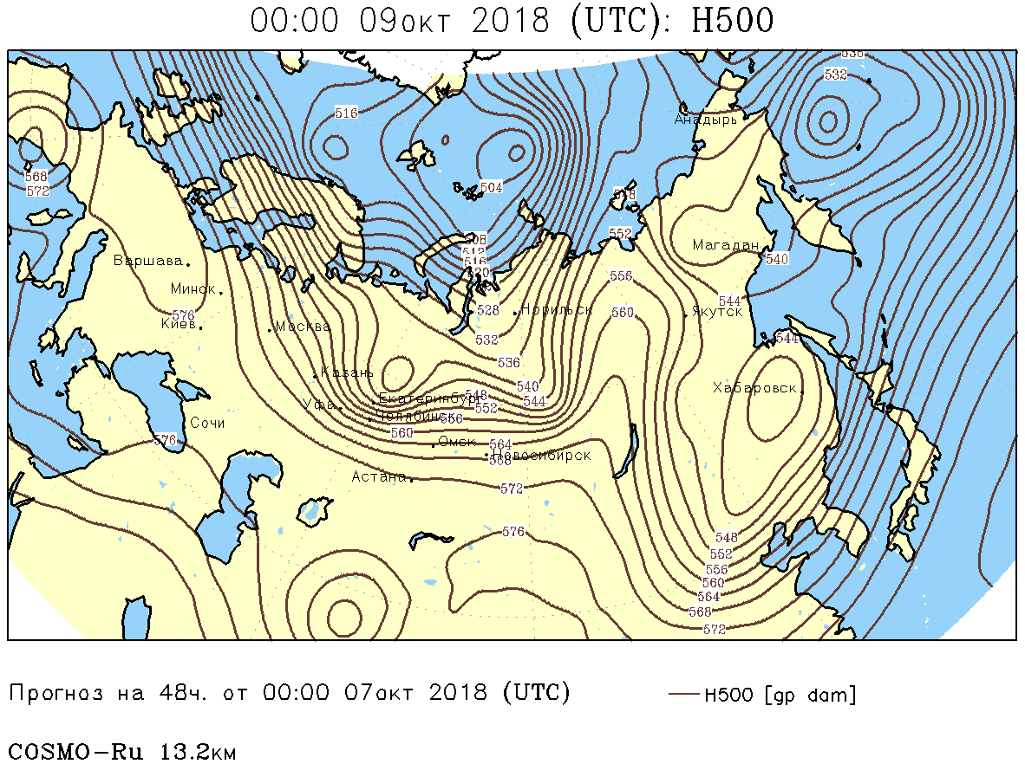

Slide 19
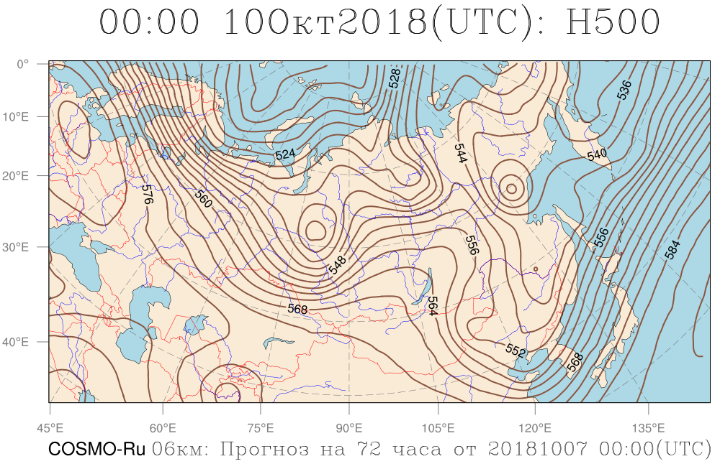
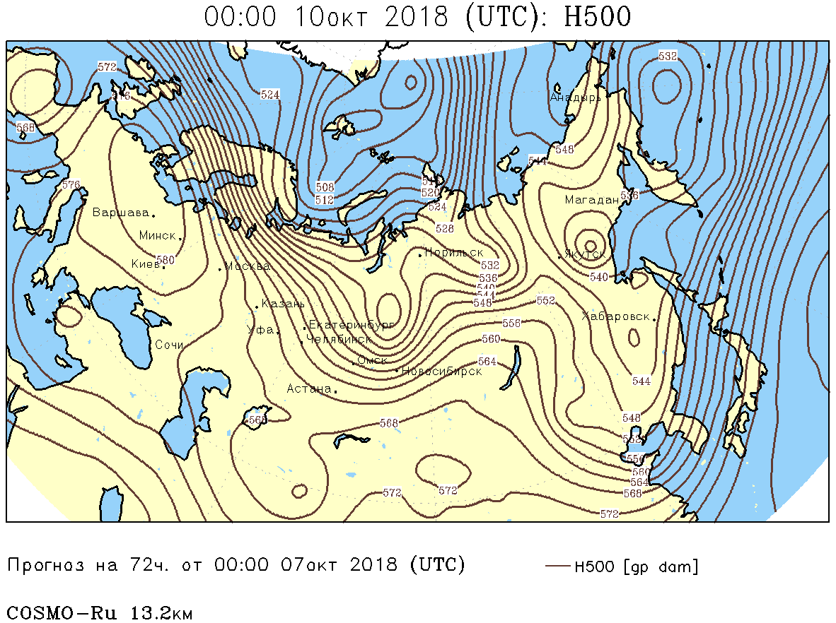

Slide 21
Cоздание модели глобальной модели ICON и ее версии для ограниченной территории ICON-LAM проводилась примерно 40 активными разработчиками (специалистами в области метеорологии, математики и системного программирования).
Величина совокупности разработанных ими программ для модели ICON/ICON-LAMсоставляет примерно 670 тысяч строк на языке Фортран (F95/F2003/F2008) и 200 тысяч строк на языке Си (эта информация была приведена в лекции D. Reinert, F. Prill, G. Zängl «OverviewoftheICONmodel» на 3-й школе по модели ICON, 28 февраля 2017 г., Оффенбах на Майне, Германия (http://www.dwd.de/DE/fachnutzer/forschung_lehre/seminare/ 2017/icon_training/icon_training_node.html).

Slide 22
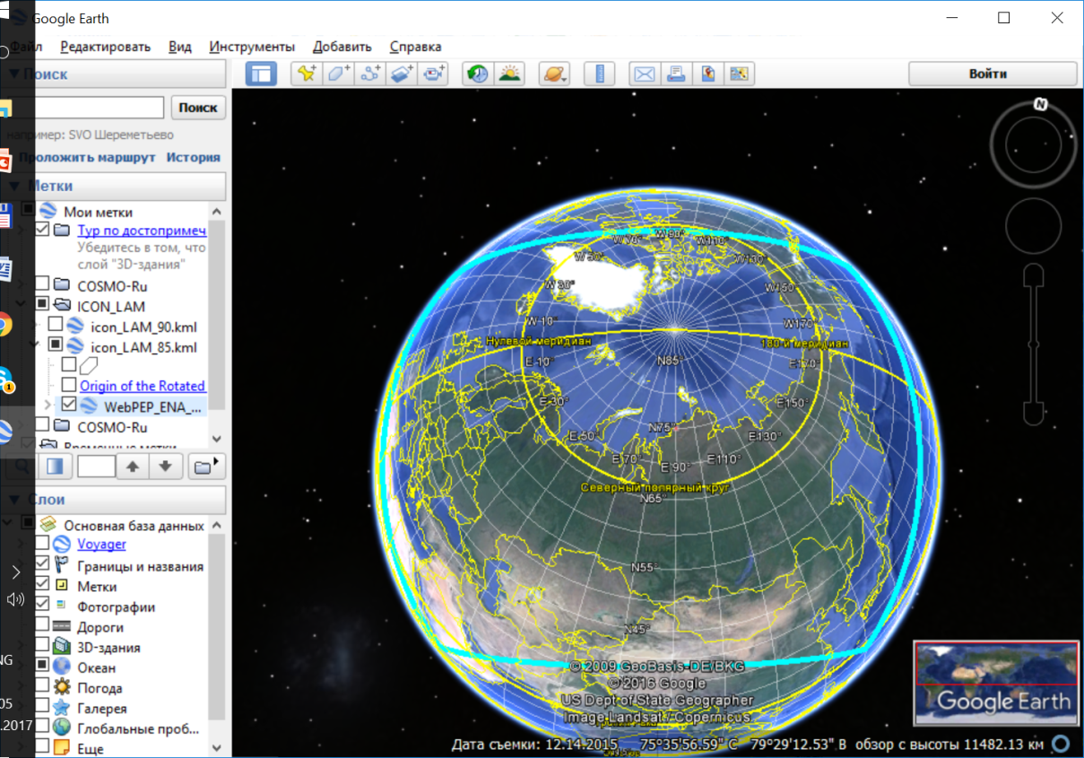
ПЕРСПЕКТИВЫ: ICON-lAM и cуперкомпьютер
Возможные шаги сетки:
6.5 км
3.25 км
1.62 км
0.81 км
0.4 км 0.2 км
0.1 км
0.05 км
COSMO-RuENA ICON-LAM-Ru

Slide 23
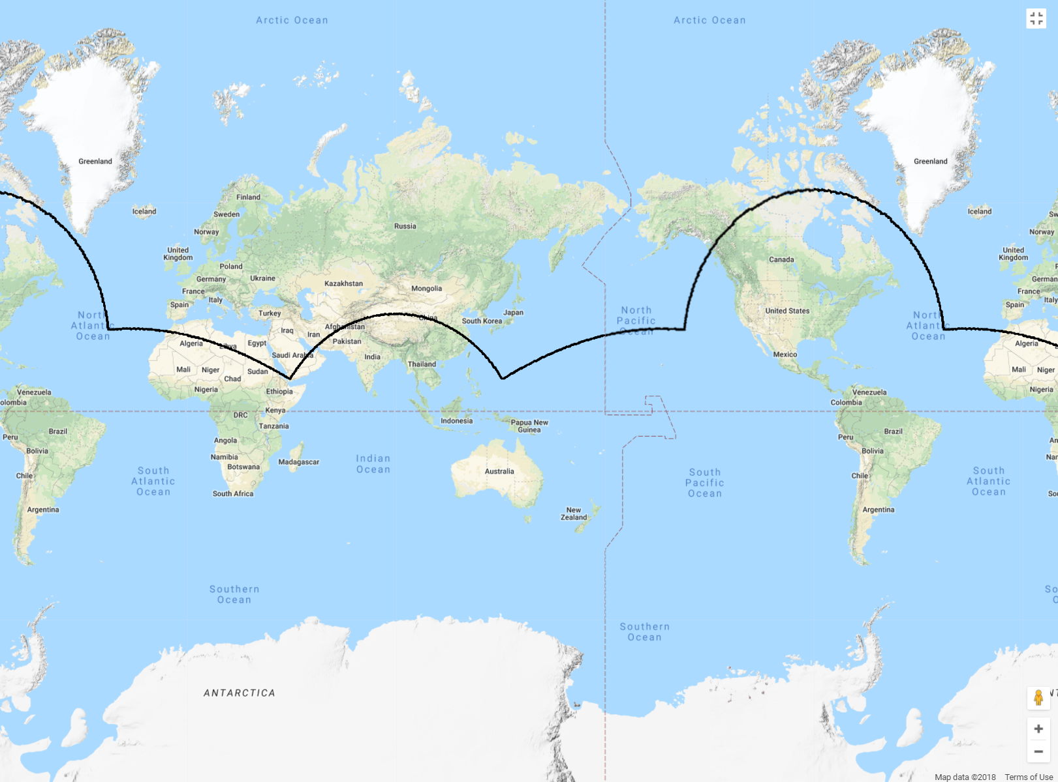

Slide 24
ОКТЯБРЬ 2018, Cray ХС-40: СРАВНЕНИЕ ХАРАКТЕРИСТИК КОНФИГУРАЦИЙ COSMO-Ru И ICON
 | COSMO-ENA06 | COSMO-ETR07 | ICON-LAM-ETR | ICON global
Шаг по времени (с) | 60 | 60 | 60 | 220
Сетка по горизонтали и количество узлов | 0.06° ~6.6 км 2000 x 1000 | 0.0625° ~7 км 700 x 620 | ~0.06° ~ 6,6км 473288 (R03B08) | ~0.24° ~ 26 км 737280 (R03B06)
Количество уровней | 40 | 40 | 65 | 90
Заблаговременность прогноза (час) | 120 | 48 | 48 | 48
Компьютер | CRAY XC-40 | SGI ICE-X | CRAY XC-40 | CRAY XC-40
Количество ядер | 900 | 360 | 720 | 1080
Время счёта (с) | 7750 (130 мин) | 1920 (32 мин) | 747 (13 мин) | 516 (9 мин)

Slide 25
Проведено исследование зависимости качества воспроизведения эволюции полярных циклонов от пространственно-временных вариаций ТПО в конфигурации COSMO-Ru.
На примере процессов, проходивших 19 марта 2015 г., показано, что использование регулярно обновляемых высокодетальных данных о ТПО позволяет существенно улучшить прогноз эволюции полярных циклонов.
Для верификации прогноза были использованы спутниковые снимки (MODIS).

Slide 26
Области прогноза погоды по конфигурациям модели СOSMO с шагами сетки 13,2 км, 6,6 км и 2,2 км, использованные при исследованиях прогнозируемости полярных циклонов

Slide 27
10:00 ВСВ 19 марта 2015 г. Облачность по данным спектрорадиометра MODIS (спутник TERRA).
Между архипелагом Шпицберген и северным побережьем Норвегии видны две облачные сигнатуры, характеризующие локализацию полярных циклонов размером порядка 60…100 км.

Slide 28
Прогноз с помощью конфигурации COSMO-Ru (шаг сетки 6,6 км) на 09:00 ВСВ 19 марта 2015 г.
приземного давления, гПа, приведенного к уровню моря,
скорости ветра, м/с, на высоте 10 м.
Спрогнозирован
только один
полярный
циклон.
Уменьшение шага сетки до 6,6 км (а в дальнейшем и до 2,2 км) не привело к появлению второго полярного циклона при полученной по данным модели ICON фиксированной ТПО во время всего прогноза погоды. Следовательно, в данном случае точность воспроизведения полярных циклонов не зависит от шага сетки.

Slide 29
Температура поверхности воды, °C, 19 марта 2015 г. по данным:
ICON (используется в оперативном режиме)
GHRSST MUR (GHRSST Level 4 MUR Global Foundation Sea Surface Temperature Analysis.
Ver. 4.1. – CA, USA: Physical Oceanography
Distributed Active Archive Center (PO.DAAC), 2015. – http://dx.doi.org/10.5067/GHGMR-4FJ04.)

Slide 30
ПОЯСНЕНИЕ К ПРЕДЫДУЩЕМУ СЛАЙДУ
Сравнение температуры воды за 19 марта 2015 г. по версиям ICON и GHRSST MUR показывает:
GHRSST MUR охватывает значительно большее количество мелких пространственных неоднородностей. При этом в данных ICON присутствуют обширные изолированные области теплой воды. Одна из таких областей наблюдается к западу от Шпицбергена в районе формирования рассматриваемого полярного циклона. Температура в ее центре превышает 8 °C, в то время как температура окружающей ее воды не превышает 5 ^{о}C. Такое пространственное распределение ТПО представляется нереалистичным. Напротив, в данных MUR в этой области наблюдается длинный язык теплой воды с постепенно понижающейся температурой.
Еще одно отличие данных MUR по сравнению с ICON – это меньшая площадь ледяного покрова, особенно в акватории Баренцева моря. По данным ICON, у западного побережья Новой Земли наблюдается ледяной покров, а по данным MUR, вода омывает побережье Новой Земли вплоть до м. Желания.

Slide 31
Карта приведенного к уровню моря приземного давления (гПа) и скорости ветра (м/с) на высоте 10 м (COSMO-Ru с шагом сетки 6,6 км, прогноз на 56 ч от 00:00 ВСВ 17.03.2015)
ТПО не изменяется
в течение прогноза
ТПО обновляется каждые 3час.
Спрогнозированы 2 циклона.

Slide 32
Численные эксперименты позволяют сделать следующие выводы:
Точность воспроизведения полярных циклонов в модели COSMO существенно зависит от реалистичности данных о температуре поверхности океана.
Отклик атмосферы на изменения в поле ТПО наблюдается лишь через двое суток прогноза.
Регулярное (с частотой не реже одного раза в 3 ч) обновление полей ТПО способствует повышению качества моделирования эволюции полярных циклонов.

Slide 33
Часть 3.
Система усвоения океанографической информации

Slide 34
Усвоение океанографических данных
Модель NEMO в конфигурации ORCA1 с шагами сетки 1°× 1° в средних широтах и 50×50 км в Арктике. По вертикали 75 уровней.
Совмещенная с NEMO ледовая модель LIM3 на той же сетке
Усваивающая модель
Вертикальные профили температуры и солености воды (профилирующие буи Арго)
Температура поверхности моря (комбинация in situ и спутниковых данных)
Аномалии уровня моря (спутниковая альтиметрия)
Распределение сплоченности морского льда (спутниковые наблюдения)
Усваиваемые данные
Notes:
Основные сведения о системе усвоения океанографических данных

Slide 35
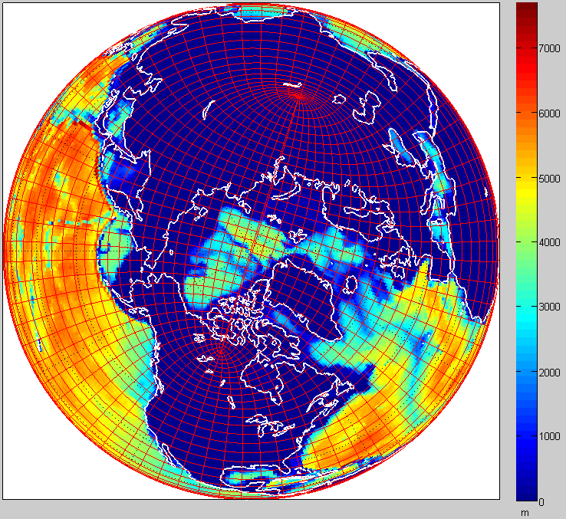
Расчетная сетка ORCA1 на фоне батиметрии со стороны Северного полюса
(горизонтальное разрешение 1°×1° в средних широтах (1/3° у экватора) и 50×50 км в Арктике. 75 уровней по вертикали)
Notes:
Расчетная сетка модели, используемой для усвоения океанографических данных
Горизонтальное сеточное разрешение в Арктике составляет 50×50 км

Slide 36
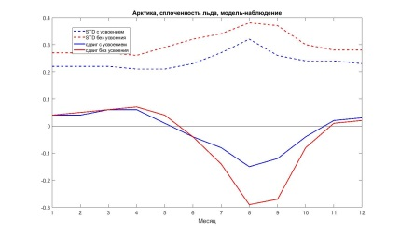
Сезонные изменения средних и среднеквадратичных отклонений сплоченности льда в Арктике от наблюдений за период 2002—2015 гг. по результатам модельных расчетов с усвоением и без усвоения данных
Среднеквадратичные
Средние
Красные линии -- без усвоения
Синие линии – с усвоением
Notes:
На рисунке видно заметное улучшение согласования модельных расчетов с наблюдениями в результате усвоения данных по сплоченности морского льда

Slide 37
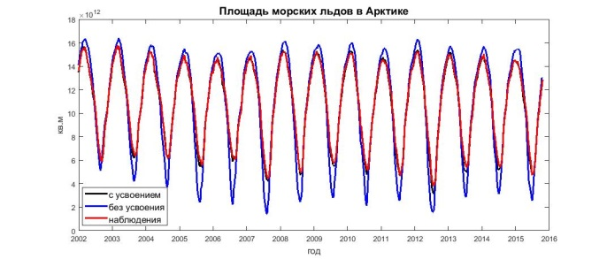
Изменения со временем площади морских льдов (м²) в Арктике в экспериментах с усвоением и без усвоения данных
Черные линии – с усвоением
Синие линии -- без усвоения
Красные линии – наблюдения
Notes:
На рисунке видно заметное улучшение согласования модельных расчетов с наблюдениями в результате усвоения данных по сплоченности морского льда

Slide 38
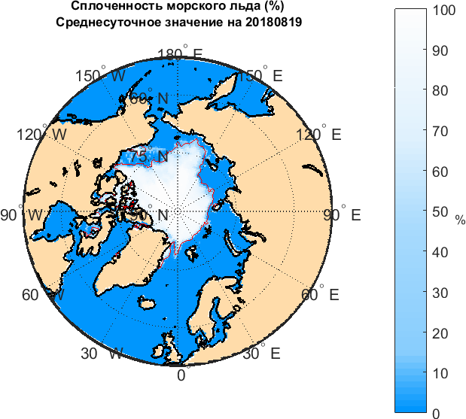
Сплоченность морского льда в Арктике (%) по данным оперативного анализа за 19.08.2018
Notes:
В период наименьшего развития ледового покрова в Арктике (август-сентябрь) отмечается свободная от льда акватория на большей части Северного морского пути

Slide 39
Часть 4.
Заключение

Slide 40
ПЛАН ДАЛЬНЕЙШЕЙ РАБОТЫ
Оперативная COSMO-Ru: 1.1. перенос на суперкомпьютер (шаги сетки 13.2 (сделано), 2, 2.2 и 1.1 км)
1.2. области прогнозирования и шаги сетки 6.6 (сделано), 2.2 и 1.1 км
2. ICON-LAM, ICON-LAM-ART: установка на Cray (начата)
треугольная сетка,
новая физика,
неравномерная сетка по горизонтали,
вертикальная и горизонтальная телескопизация,
законы сохранения,
LES (Large Eddy Experiments)
3. Исследования с ICON и ICON-ART, подготовка к применению в оперативной работе.

Slide 41
2018: 1-й этап КОНФИГУРАЦИИ COSMO-Ru
Имя Область Сетка Центр
1. COSMO-Ru6ENA 13200 x 6100 км 0.06° 6.6 km Москва
2. COSMO-Ru2 4400 x 3900 км 0.02° 2.2 km Москва
COSMO-Ru1 MSK 700 x 700 км 0.01° 1.1 km Москва
COSMO-Ru1 SFO 350 x 650 км 0.01° 1.1 km Москва
4. COSMO-Ru6Sib 5000 x 3500 км 0.06° 6.6 км Новосибирск
5. COSMO-Ru2Sib 2600 x 1500 км 0.02° 2.2 км Новосибирск
2018: 2-й этап КОНФИГУРАЦИИ ICON-LAM-Ru
Имя Область Сетка Центр
1. ICON-LAM-Ru6ENA 13200 x 8100 км 6.5 km Москва
2 . ICON-LAM-Ru2ETR 4400 x 3900 км 3.2 & 1.6 km Москва
ICON-LAM-RuSFO 700 x 700 км 0.8 & 0.4 km Москва
4. COSMO-Ru6Sib 5000 x 3500 км 6.6 км Новосибирск
5. COSMO-Ru2Sib 2600 x 1500 км 3.3 & 1.65 км Новосибирск

Slide 42
Спасибо за внимание! Вопросы?
Арктика:
прогноз погоды
и усвоение океанографических данных
Р.М. Вильфанд, Д.Б. Киктев, Ю.Д. Реснянский, Г.С.Ривин
РГУ нефти и газа
МОСКВА, 01 ноября 2018 г.

